Slide 1


Herramientas de Programación Aplicada III Ciclos de repetición. Ciclo For
Universidad Tecnológica de Panamá
Facultad de Ingeniería de Sistemas Computacionales
Profesor: Rodrigo Yángüez
Fecha: 6 de mayo de 2021

Slide 2
En programación en ocasiones es necesario ejecutar varias veces las mismas líneas de código, según una condición o patrón previamente establecidos. Los ciclos de repetición nos permitirán realizar esta función, simplemente debemos declarar la variable que controlará dichas repeticiones

Slide 3
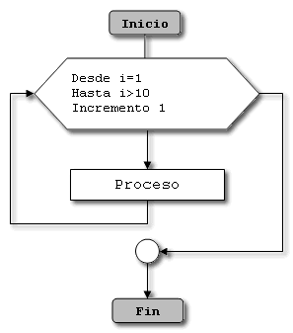
Ciclo For
El ciclo For es uno de los más usados en programación. Lo utilizaremos en aquellas situaciones donde conozcamos el número exacto de repeticiones que deban hacerse.

Slide 4
Para utilizar debemos usar una variable que controle el ciclo. Generalmente esta variable la denominaremos i.
Estructura de un ciclo For.
For i = 0 to 9 Step 1
//instrucciones a repetir
Next
For i = 0 el ciclo empieza el conteo en 0. También puede empezar en 1
To 9 el límite de las repeticiones. Si empieza en 0, quiere decir que repetirá 10 veces
Step 1: el número de saltos. Step 1 quiere decir que va contando de 1 en 1.
Next: instrucción de cierre del ciclo For.

Slide 5
Ejemplo: imprima “Hola” 5 veces.
For i = 1 to 5 **Si no ponemos step, el asumirá el salto de 1 en 1
MsgBox(“Hola”)
Next

Slide 6
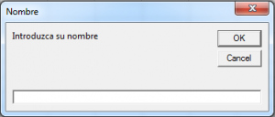
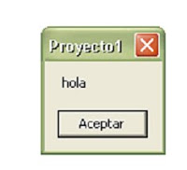
InputBox y MessageBox
Cuando queremos recoger datos o mostrar respuestas dentro de un ciclo de repetición, utilizaremos estas dos herramientas.
En el caso del InputBox, este se usa para recibir datos de parte del usuario, mediante un cuadro pop-up. El Message Box en cambio sirve para mostrar una respuesta, también mediante un cuadro pop-up

Slide 7
Uso del InputBox
Escriba el nombre de las primeras 15 personas que llegue evento.
Dim nombre As String
For i = 1 to 15
nombre = InputBox(“Escriba el nombre del invitado”)
MsgBox(“Muchas gracias”)
Next

Slide 8
Contadores y Acumuladores
Un contador es una variable que incrementa su valor de forma constante. El caso mas usual es usar un incremento de 1 en 1.
Un acumulador se puede definir como una variable que genera su contenido en base a su contenido precedente. Es decir, una variable que va sumando los elementos que va guardando.

Slide 9
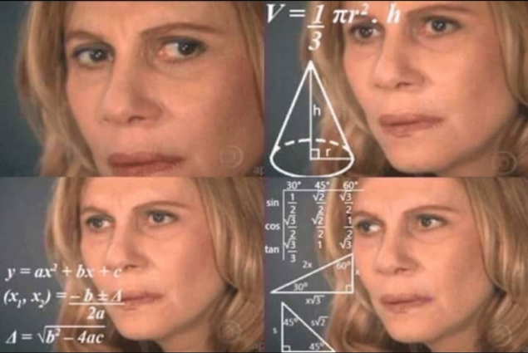
Ejemplo y diferencias
En un total de 5 números, determine un número es múltiplo de 5. indique cuantos números son múltiplos de 5, y cual es la suma de estos números.

Slide 10
Dim numero, contador, suma As Integer
acumulador = 0
contador = 0
For i=1 to 5
numero = InputBox(“Escriba un número”)
If numero mod 5 = 0 Then
contador =contador + 1
acumulador = acumulador + número
End If
Next
MsgBox(“Cantidad de múltiplos de 5” &contador)
MsgBox(“Suma de los múltiplos de 5” &acumulador)

Slide 11
Prueba de escritorio
Número | Multiplo de 5 ?? | Contador = 0 | Acumulador
5 | Si | 1 | 5
67 | No | 1 | 5
75 | Si | 2 | 80
23 | No | 2 | 80
10 | Si | 3 | 90
Totales |  | 3 | 90
Hay 3 números múltiplos de 5 que suman entre sí 90

